Slide 1

OneNote
20.06.2023
Michele Schiavone, Dominik Winterleitner, Kristian Heuberger, Noah Gertsch, Samuel Baumgartner, Joël Müller, Andri Schnyder
Notes:
Noah

Slide 2
Inhaltsverzeichnis
Theorieinhalt
Schulungsinhalt
Kahoot
Fazit
Abschluss und Fragen
Notes:
Michele Andri

Slide 3
OneNote Versionen
OneNote Online
OneNote Desktop Versionen
OneNote Für Windows 10
OneNote Versionen
Seiten und Abschnitte einfügen
Bilder und PrtScr
Files einfügen & Verlinken
Praktischer Teil
Notes:
Kristian

Slide 4
Neue Abschnitte und Seiten
Seiten einfügen
Abschnitte einfügen
Neue Abschnitte und Seiten
OneNote Versionen
Bilder und PrtScr
Files einfügen & Verlinken
Praktischer Teil
Notes:
Samuel

Slide 5
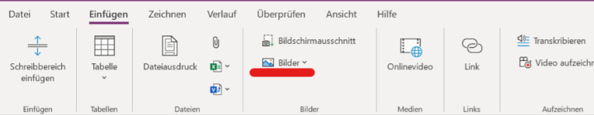
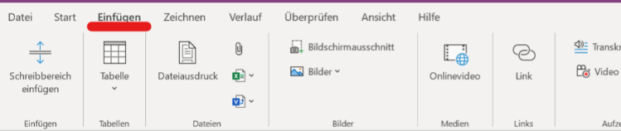
Bilder und PrtSc einfügen
Bilder und PrtSc einfügen
OneNote Versionen
Neue Abschnitte und Seiten
Files einfügen & Verlinken
Praktischer Teil
Notes:
Kristian

Slide 6

Files einfügen
Klicke auf die Stelle , an der du die Datei platzieren möchten.
Menüband --> "Einfügen".
"Dateien einfügen"
Files einfügen & Verlinken
OneNote Versionen
Neue Abschnitte und Seiten
Bilder und PrtScr einfügen
Praktischer Teil
Notes:
Noah

Slide 7
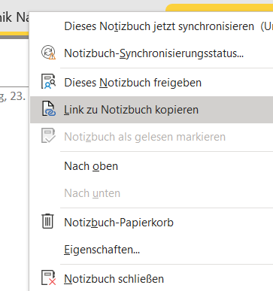
Files Verlinken
Link kopieren
Einfügen
Files einfügen & Verlinken
OneNote Versionen
Neue Abschnitte und Seiten
Bilder und PrtScr einfügen
Praktischer Teil
Notes:
Domnik

Slide 8
Praktischer Teil
Schulung Lernportfolio
Übungen durchführen
Praktischer Teil
OneNote Versionen
Neue Abschnitte und Seiten
Bilder und PrtScr einfügen
Files einfügen und verlinken
Notes:
Joel --> Lernportfolio Domnik --> Übungen

Slide 9


KAhoot
Notes:
Andri

Slide 10

Fazit
Notes:
Michele

Slide 11

Abschluss und Fragenrunde
Notes:
Michele

